Slide 1
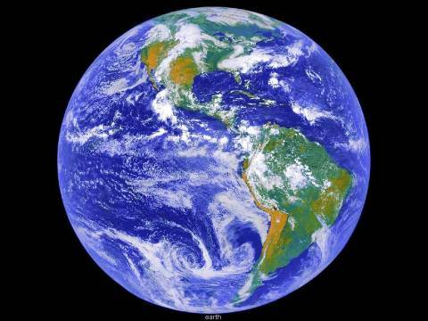
Вода в природе
Такой видят космонавты Землю из космоса. Голубым цветом изображены моря, океаны нашей планеты. Вода занимает 3/4 поверхности земного шара.

Slide 2
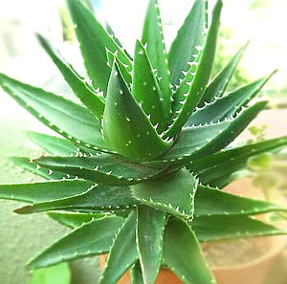
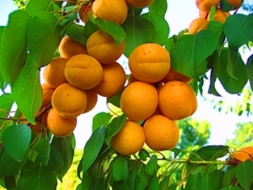
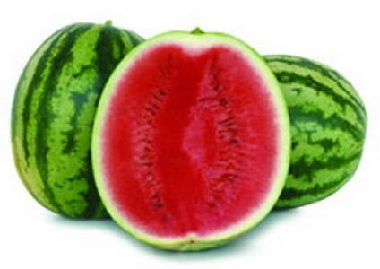
Вода входит в состав любого живого организма. Достаточно помять лист растения в руках, и мы обнаружим в нём влагу. Вода содержится во всех частях растений. Вспомни, как много сока в плодах – арбузе, апельсине, лимоне. Это сок – вода с растворёнными в ней различными веществами.

Slide 3
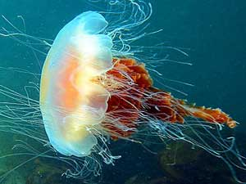
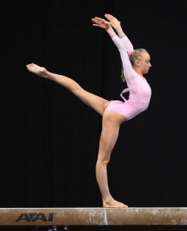
В теле животных вода обычно составляет больше половины массы. Тело медузы на 90-95% состоит из воды. Много воды и в теле человека. Наше тело почти на 2/3 состоит из воды. Вода входит в состав крови, которая разносит по всему организму питательные вещества. Вода необходима нашему организму для удаления разных вредных веществ. Много ли воды в твоём теле, ты можешь сосчитать: массу твоего тела нужно разделить на 3 и полученное число умножить на 2.

Slide 4
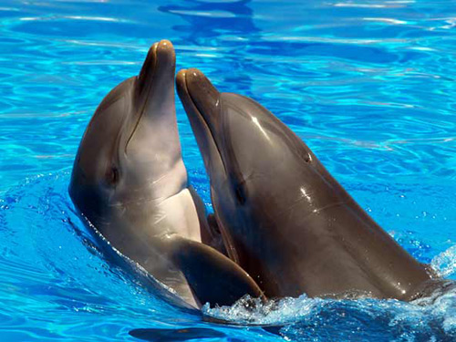
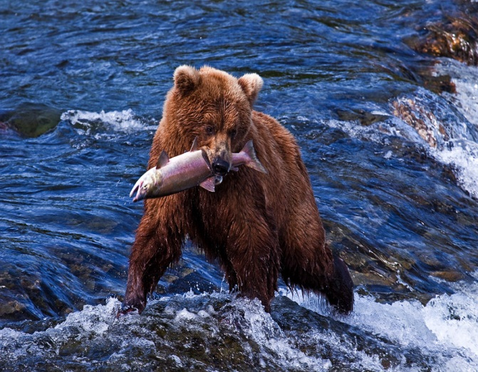
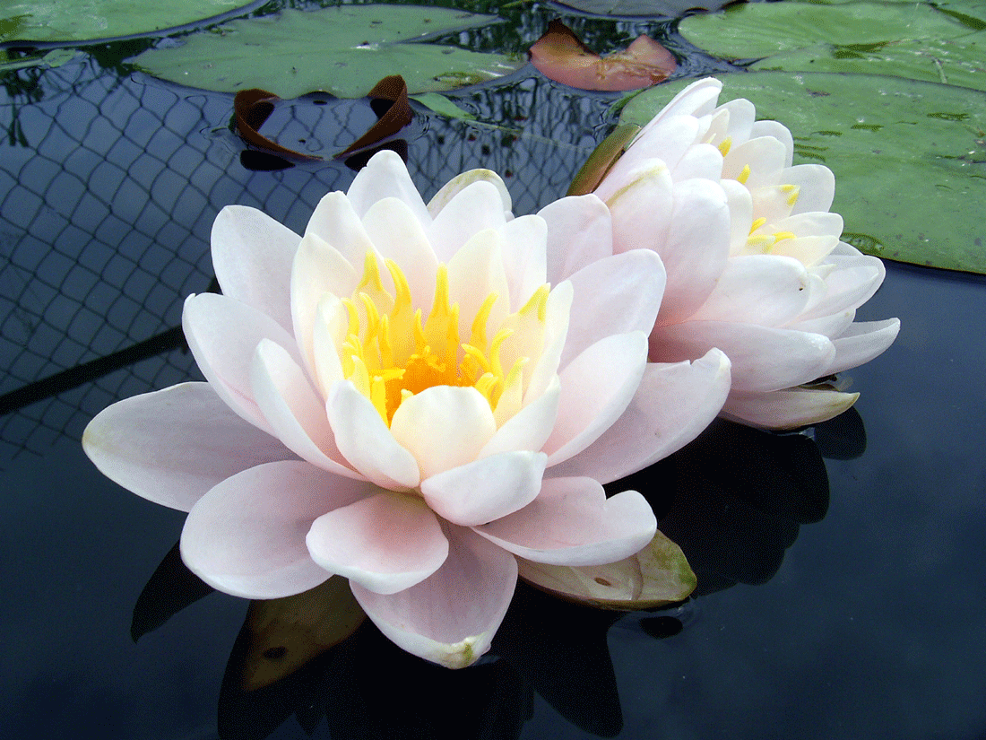
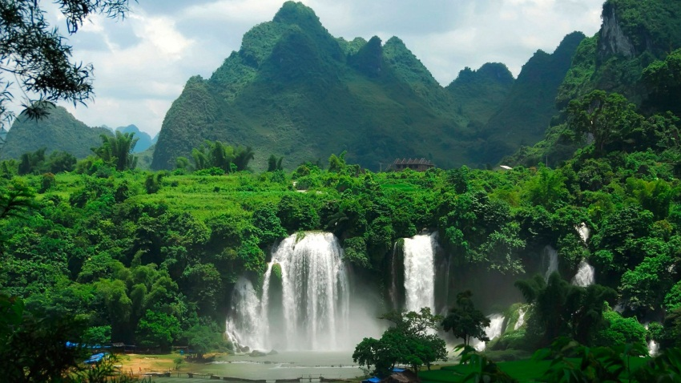
Живой организм постоянно расходует воду и нуждается в её пополнении человеку в сутки требуется более 2 литров воды.
Воду пьют поля и леса. Без неё не могут жить ни звери, ни птицы.
Вода является средой обитания многих животных и растений.

Slide 5
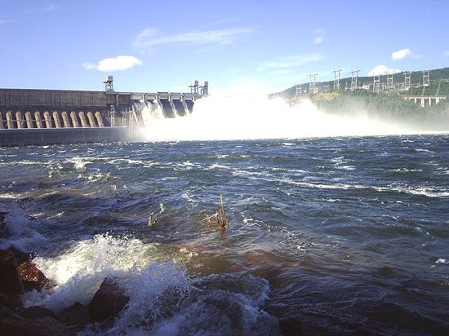
Вода «добывает» электрический ток, работая на электростанциях. Без воды не замесить тесто для хлеба, не приготовить раствор для стройки, не сделать ни бумагу, ни ткань , ни резину, ни конфеты, ни лекарства, - ничего не сделать без воды.
Вот она какая, вода!

Slide 6
«Вода, у тебя нет ни вкуса, ни запаха, тебя невозможно описать. Тобой наслаждаются, не ведая, что ты такое.
Нельзя сказать, что ты необходима для жизни: ты и есть сама жизнь…»
Антуан де Сент-Экзепюри

Slide 7
Внимательно прочитайте вопросы и постарайтесь на них ответить.
Каково значение воды для животных и растений?
Какую роль играет вода в жизни человека?

